Slide 1
শুভেচ্ছা

Slide 2
শিক্ষক পরিচিতি
সীমাআক্তার
সহকারি শিক্ষক
ডুংরিয়া উত্তর সরকারি প্রাথমিক বিদ্যালয়
দক্ষিণ সুনামগঞ্জ,

Slide 3
শ্রেণিঃচতুর্থ
বিষয়ঃপ্রাথমিকবিজ্ঞান
অধ্যায়ঃ৯
পাঠ্যাংশঃআমরা বাড়িতে....নানা রকম ওভেন ইত্যাদি।
সময়ঃ৩৫ মিনিট
তারিখঃ১০-০৬-১৭খ্রীঃ

Slide 4
শিখনফল
10.1. .1 বাসস্থানে প্রযুক্তির ব্যবহার বর্ণনা করতে পারবে ।

Slide 5
চল এখন আমরা একটি ভিডিও দেখি

Slide 6
পাঠ শিরোনাম
আমাদের জীবনে প্রযুক্তি

Slide 7
উপস্থাপনা

Slide 8
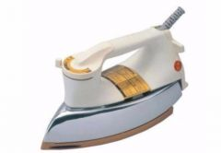
ইস্ত্রি

Slide 9
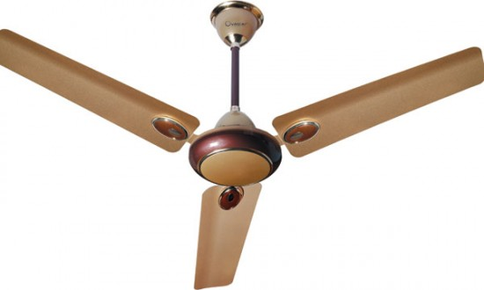
বৈদ্যুতিক পাখা

Slide 10
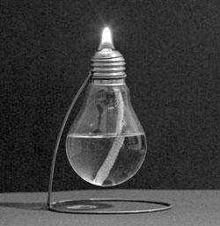
বৈদ্যুতিক বাতি

Slide 11
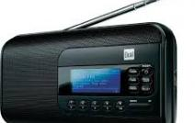
রেডিও

Slide 12
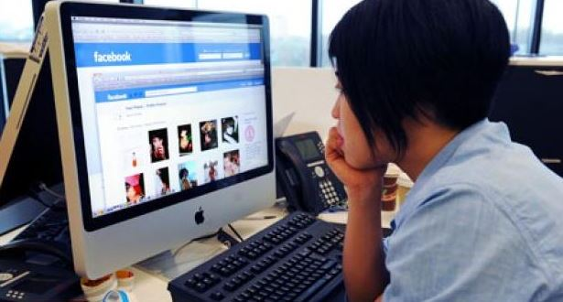
কম্পিউটার

Slide 13
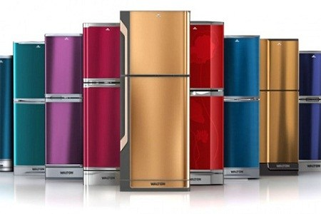
রেফ্রিজারেটর

Slide 14
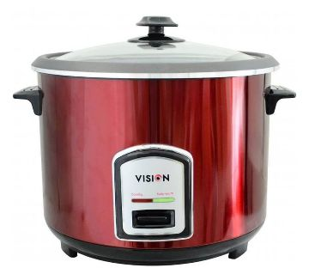
রাইস কুকার

Slide 15
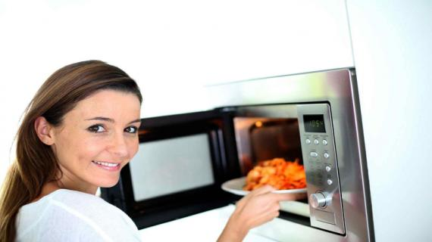
মাইক্রোওয়েভ ওভেন

Slide 16
টেলিভিশন

Slide 17
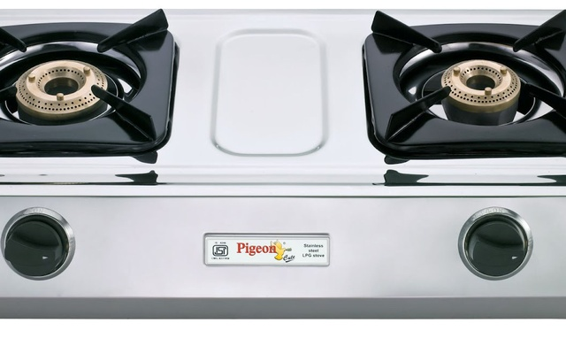
গ্যাসের চুলা

Slide 18
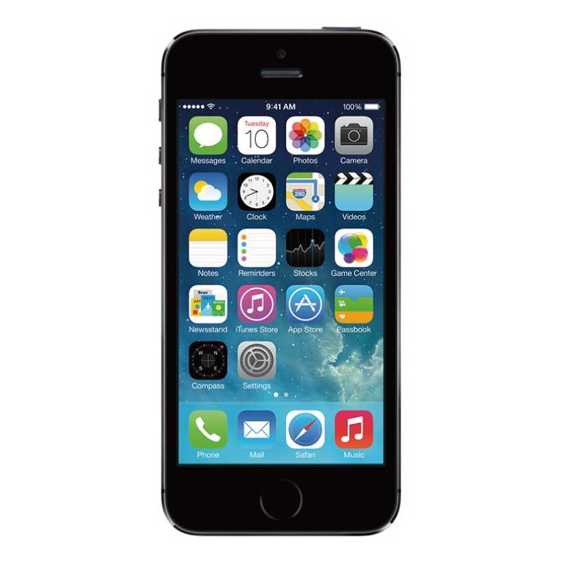

Slide 19
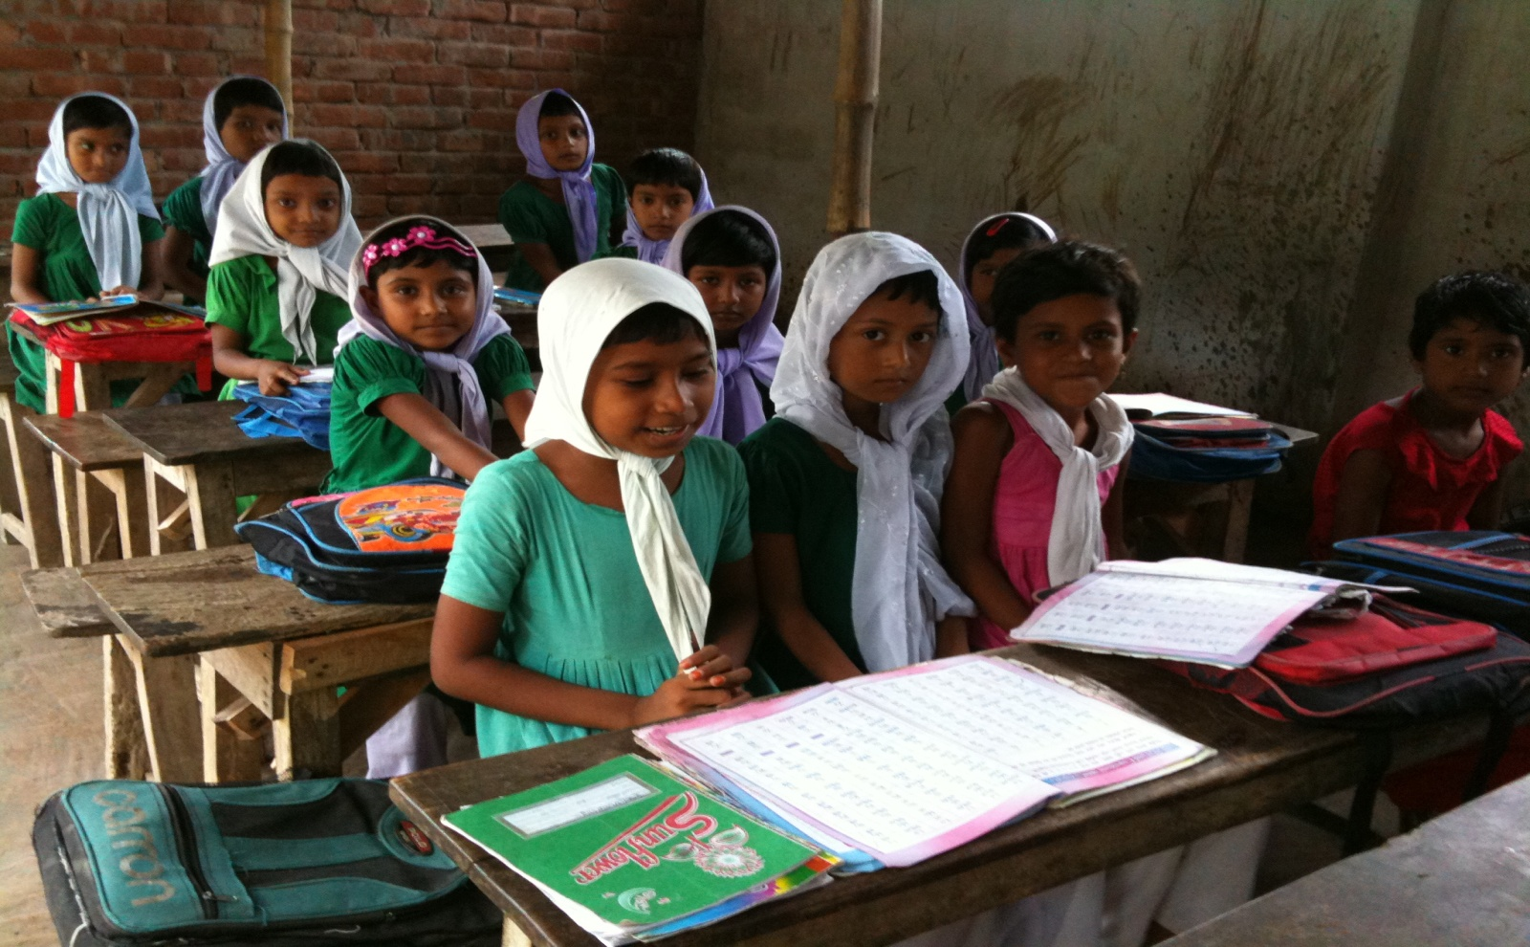
নীরব পাঠ ।

Slide 20
মূল্যায়ন
১) কোনটি রান্না ঘরের প্রযুক্তি ?
∙
ক)ফুটবল খ)গ্যাসের চুলা গ)টেলিভিশন ঘ)ট্রাক্টর
2) নীচের কোনটি বিদ্যুৎতের সাহায্যে চলে ?
∙
ক)টেলিভিশন খ)রেডিও গ)ক্রিকেট বল ঘ)তবলা
৩)বাসস্থানে ব্যবহৃত ৫টি প্রযুক্তির নাম লিখ?

Slide 21
বাড়ির কাজ
১)বাসস্থানে প্রযুক্তি কীভাবে আমাদের জীবনকে সুন্দর করছে?

Slide 22
ধন্যবাদ

